Slide 1

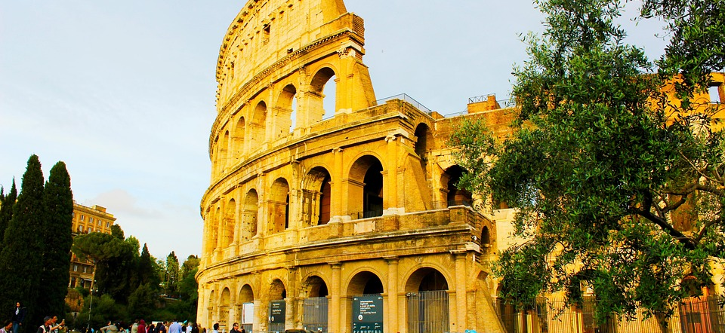
イタリア語教室 Italiano
スコットディクレメンテ・マルコ
Scotto di Clemente Marco

Slide 2
Lezione 12: Comunicazioni 通知
料理教室（確定）
日付: 1月10日（土）
時間帯: 13:00～17:00 (4H)
場所: ふくふくプラザ（最寄り駅：唐人町） https://www.fukufukuplaza.jp/
詳細は後ほど

Slide 3
復習: 教室での挨拶
Così così まあまあ
Non c’è male 悪くはない
Non tanto bene あまり元気じゃない
Male 元気じゃない
Davvero? Mi dispiace. 本当に？残念ですね。
Professore, come si dice ○○ in italiano?
先生、○○はイタリア語で何と言いますか

Slide 4
Lezione 12: 教室での挨拶
A: Ciao/Buonasera _______ !こんばんは____さん。
↪︎(人の名前を入れる。覚えていなければ、Come ti chiami?と丁寧に聞きましょう。*Tu chi sei?)
B: Ciao/Buonasera _______ !こんばんは____さん。
Come va?元気ですか。
A: (Tutto) bene. 全てが順調です。
Tu come stai?あなたは元気ですか。
B: (Sto) (molto) bene, grazie.（とても）元気です。ありがとう。

Slide 5
Lezione 12: 宿題
1⃣
1) Io sono Maria. Sono italiana (tu/lei)
Tu sei Maria. Sei italiana.
Lei è Maria. È italiana.
2) Noi siamo giovani. (voi/loro) giovane若い
Voi siete giovani
Loro sono giovani
3) Tu non sei medico. Sei scrittore (voi/noi)
Voi non siete medici. Siete scrittori.
Noi non siamo medici. Siamo scrittori.

Slide 6
Lezione 12: 宿題
3⃣
1) Paola è gentile. (sì)
Sì, Paola è gentile.
2) Non siete giapponesi? (no)
No, non siamo giapponesi.

Slide 7
Lezione 12: 宿題
5⃣
1) 5
2) 10
3) 14
4) 16
5) 19
6) 20
cinque
dieci
quattordici
sedici
diciannove
venti

Slide 8
復習: 品質形容詞 Gli aggettivi qualificativi
A: alto alti alta alte
B: grande grandi grande grandi
 | 男性単数 | 男性複数 | 女性単数 | 女性複数
A | -o | -i | -a | -e
B | -e | -i | -e | -i

Slide 9
復習: il verbo essere
Io sono 私
Tu sei あなた
Lui/lei è かれ/かのじょ
Noi siamo 私たち
Voi siete あなたたち
Loro sono かれら
～です

Slide 10
復習: il verbo essere
Io
Tu
Lui
Lei
Noi
Voi
Loro
siete
è
sei
sono
sono
siamo
è

Slide 11
復習: Aggettivi
La pizza ピザ
Gli spaghetti スパゲッティ
I maccheroni マカロニ
Il gelato アイスクリーム
Le lasagne ラザニア
Il tiramisù ティラミス
L’insalata サラダ
La birra ビール
Il pane パン
Il formaggio チーズ
buono 美味しい
cattivo まずい
grande 大きい
piccolo 小さい
caldo 暖かい
freddo 冷たい
dolce 甘い
salato 塩辛い
famoso 有名

Slide 12
復習: Aggettivi
ロールプレイ/当てっこ。(2人)
A: Io sono piccolo e freddo. 私は小さくて、冷たいです。
B: Sei il tiramisù? ティラミスですか。
A: Sì./No, non sono il tiramisù. Sono il gelato. はい/いいえ、ティラミスではありません。アイスクリームです。
＊形容詞を増やしましょう！
Professore, come si dice ○○ in italiano?
先生、○○はイタリア語で何と言いますか。

Slide 13
復習: Aggettivi
ロールプレイ/当てっこ。(3/4人)
A: Noi siamo buone e famose. 私たちは美味しくて、有名です。
B: Siete la pizza e la birra? ピザとビールですか。
C: Sì./Quasi. Io sono la pizza, ma lei non è la birra.はい/惜しい。私はピザだけど、彼女はビールではない。
A: Esatto. Io sono la lasagna. そう、わたしはラザニアです。
＊形容詞/名詞を増やしましょう！
Professore, come si dice ○○ in italiano?
先生、○○はイタリア語で何と言いますか。

Slide 14
復習: 疑問文
ロールプレイの振り返り
疑問文
文末を上げて発音される
書く時は必ず「？」をつける
語順を変える必要はない
A: Luigi è simpatico? ルイージは感じがいい？
B: Sì, è simpatico. はい、感じがいいです No, non è simpatico. いいえ、感じがよくありません。

Slide 15
復習: 疑問文
ロールプレイの振り返り
否定疑問文
A: Non sono italiani? 彼らはイタリア人ではないのですか？
B: Sì, sono italiani. はい、イタリア人です。 No, non sono italiani. Sono spagnoli. いいえ、イタリア人ではありません。スペイン人です。

Slide 16
復習: 否定文
ロールプレイの振り返り
否定文 -> Non + essere動詞 + 形容詞/名詞
Tu non sei diligente. Sei pigro. 君は勤勉ではありません。怠け者です。
Voi non siete professori. Siete studenti. 君たちは先生ではありません。学生です。

Slide 17
Lezione 12: 話す練習
A: Tu sei una professoressa? 先生ですか。
B: No, non sono una professoressa. Sono una studentessa.いいえ、せんせいではありません。学生です。
A: Tu sei italiana? イタリア人ですか。
B: No, non sono italiana. Sono giapponese.いいえ、イタリア人ではありません。日本人です。
Professore, come si dice ○○ in italiano?
先生、○○はイタリア語で何と言いますか

Slide 18
Lezione 12: 否定文
他の否定文
1) Non + essere動詞 + più + 形容詞/名詞 (もはや～ない)
Non sono più stanco.
私はもう疲れていません。
2) Non + essere動詞 + mai + 形容詞 (決して～ない)
Loro non sono mai allegri.
彼らは決して陽気であることがありません。
3) Non + essere動詞 + che + 形容詞/名詞 (～しかない)
Non è che un piccolo sbaglio.
それは小さな町外でしかありません。

Slide 19
Lezione 12: Pausa
Con te partirò – Andrea Bocelli
https://www.youtube.com/watch?v=J1needAV_NQ&list=RDJ1needAV_NQ&start_radio=1
https://www.youtube.com/watch?v=4zj3FOBtxH4&list=RD4zj3FOBtxH4&start_radio=1

Slide 20
Lezione 12: Pausa
Quando sono solo e sogno all’orizzonte mancan le parole.
Sì lo so che non c’è luce in una stanza quando manca il sole.
Se non ci sei
tu con me, con me.
Su, le finestre,
mostra a tutti il mio cuore che hai acceso.
Chiudi, dentro me, la luce che
hai incontrato per strada.

Slide 21
Lezione 12: Pausa
Ritornello (chorus)
Con te partirò,
Paesi, che non ho mai
veduto e vissuto con te
adesso sì li vivrò.
Con te partirò,
su navi, per mari, che io lo so
No, no, non esistono più
con te io li vivrò.

Slide 22
Lezione 12: Pausa
Quando sei lontana sogno all’orizzonte e mancan le parole.
E io sì lo so che sei con me, con me.
Tu mia luna, tu sei qui con me.
O mio sole tu sei con me,
con me, con me, con me.

Slide 23
Lezione 12: Pausa
Ritornello (chorus)
Con te partirò,
Paesi, che non ho mai
veduto e vissuto con te
adesso sì li vivrò.
Con te partirò,
su navi, per mari, che io lo so
No, no, non esistono più
con te io li rivivrò. (X2)
Con te partirò. Io con te.

Slide 24
Lezione 12: 名詞の特殊な複数変化
語尾が-o単数→-a複数となり、文法上の姓も男性から女性に変化するもの
L’uovo 卵
Il dito 指
Il braccio 腕
Il labbro 唇
→ Le uova
→ Le dita
→ Le braccia
→ Le labbra

Slide 25
Lezione 12: 名詞の特殊な複数変化
全く不規則な複数変化をする名詞
L’uomo 男
Il dio 神
Il tempio 寺
Il bue 牛（牡）
→ Gli uomini
→ Gli dei
→ I templi
→ I buoi

Slide 26
Lezione 12: 変意名詞・変意形容詞
イタリア語ではあ、名詞や形容詞にある種の語尾（接尾辞）を付け加えることで、特別なニュアンスを付け足すことがよくある。
1) 指小辞
-ello (-a): albero 木
povero 哀れな
-etto (-a): casa 家
piccolo 小さい
-ino (-a): ragazzo 少年
difficile 難しい
→ alberello 小さな木
→ poverello ちょっとかわいそうな
→ casetta 小さい家
→ piccoletto ちょっと小さい
→ ragazzino 小さな男の子
→ difficilino ちょっと難しい

Slide 27
Lezione 12: 変意名詞・変意形容詞
2) 愛小接尾辞
-uccio (-a): casa 家
caro 愛すべき
3) 拡大接尾辞
-one: libro 本
pigro 怠惰
4) 蔑称接尾辞
-accio (-a): casa 家
avaro けちな
-astro (-a): poeta 詩人
→ casuccia かわいらしい家
→ caruccio かわいらしい
→ librone 大きい本
→ pigrone ひどく怠惰な
→ casaccia おんぼろの家
→ avaraccio けちでいやな
→ poetastro へぼ詩人

Slide 28
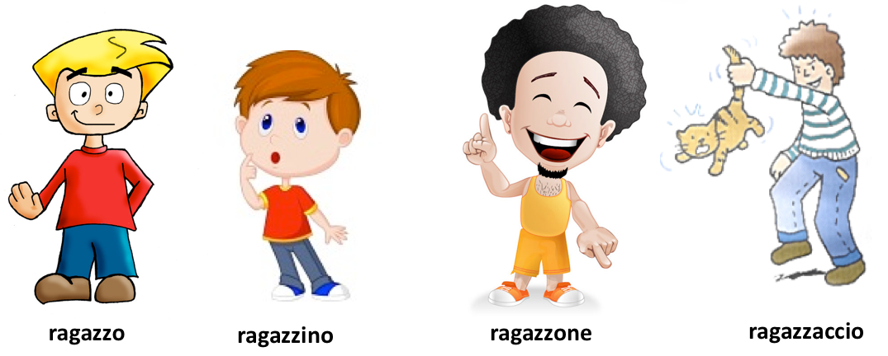
Lezione 12: 変意名詞・変意形容詞

Slide 29
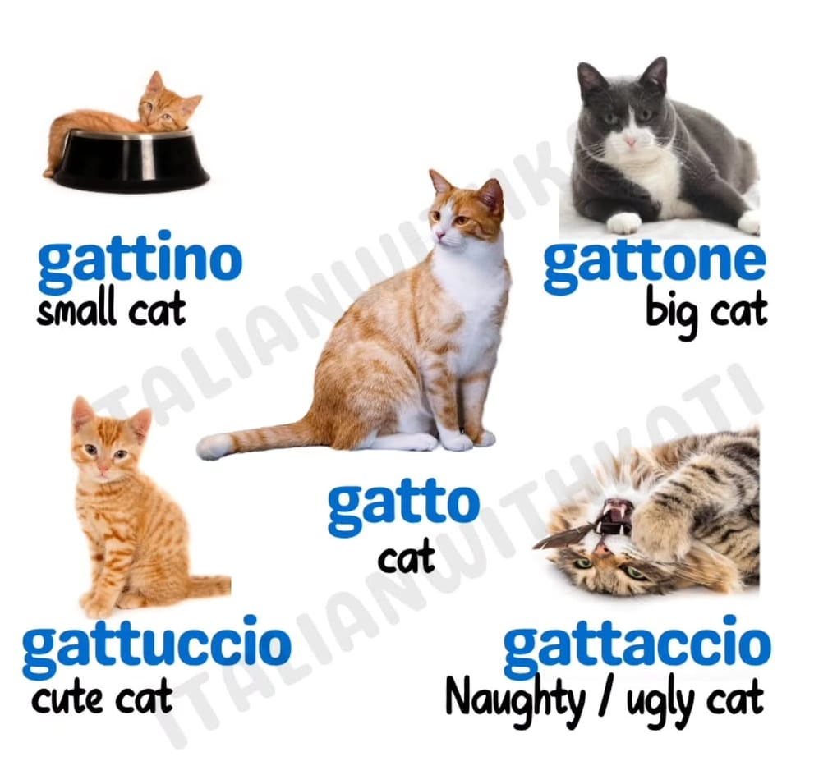
Lezione 12: 変意名詞・変意形容詞

Slide 30
Lezione 12: 宿題
Pagina quarantuno numero tre e quattro.

